Slide 1
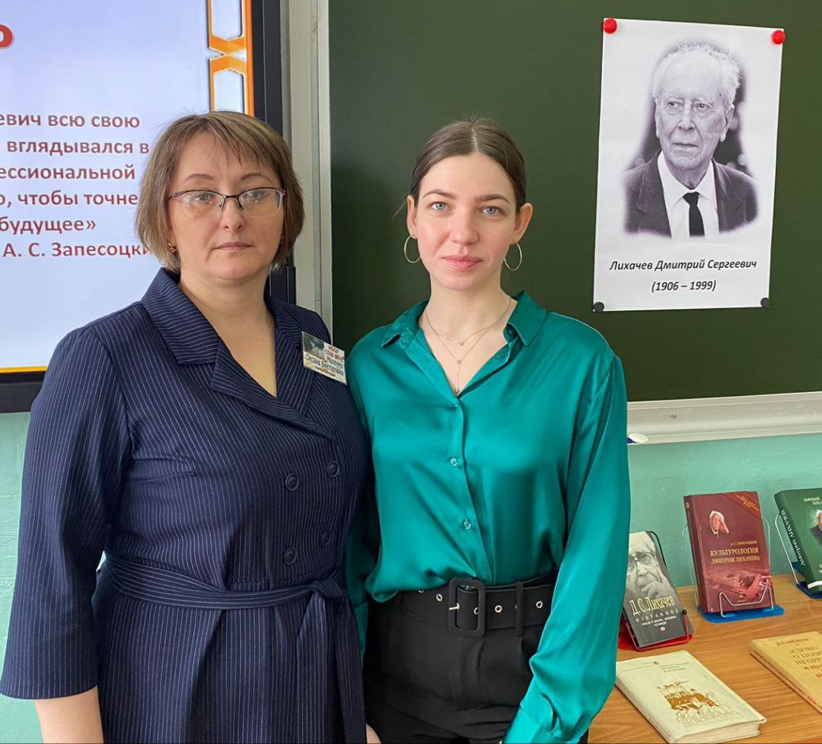
Дмитрий Сергеевич Лихачев: человек будущего
Маленко Оксана Викторовна
Епифанцева София Александровна
муниципальное бюджетное общеобразовательное учреждение
«Средняя общеобразовательная школа № 14 г. Уссурийска
Уссурийского городского округа»

Slide 2
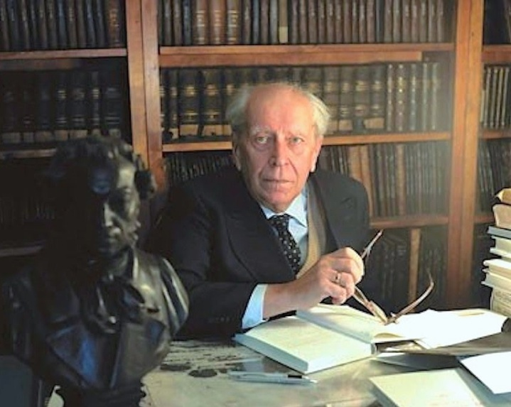
Дмитрий Сергеевич
Лихачев: человек будущего
«Дмитрий Сергеевич всю свою жизнь для того и вглядывался в прошлое с профессиональной скрупулезностью, чтобы точнее, вернее увидеть будущее»
А. С. Запесоцкий

Slide 3
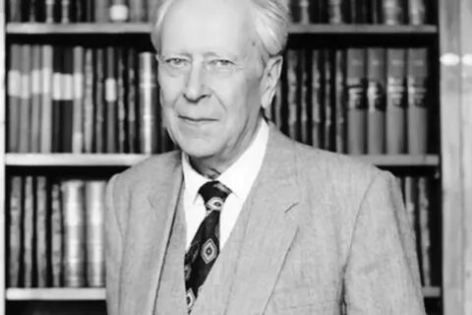
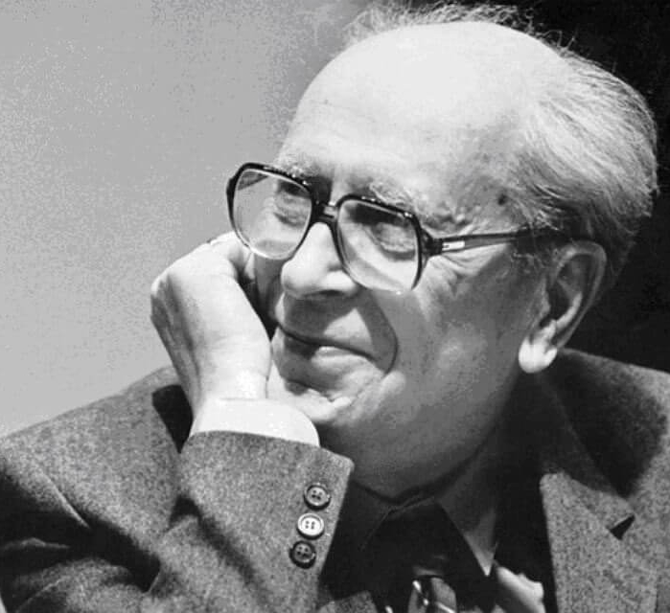
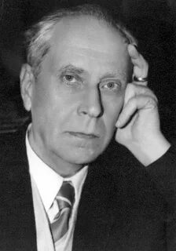
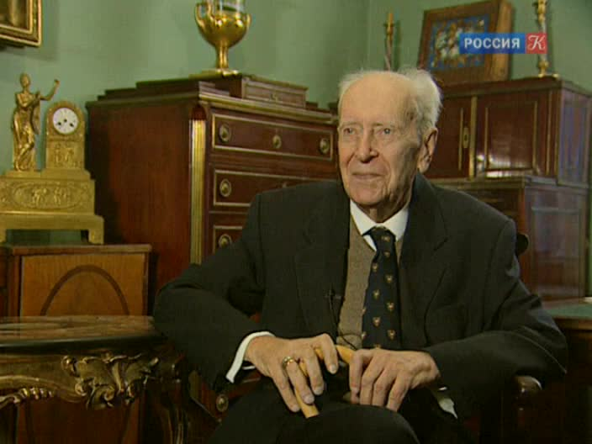
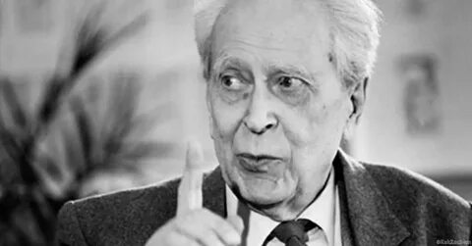
Дмитрий Сергеевич
Лихачев:
человек будущего

Slide 4
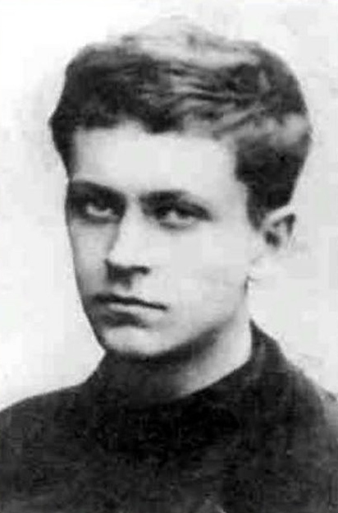
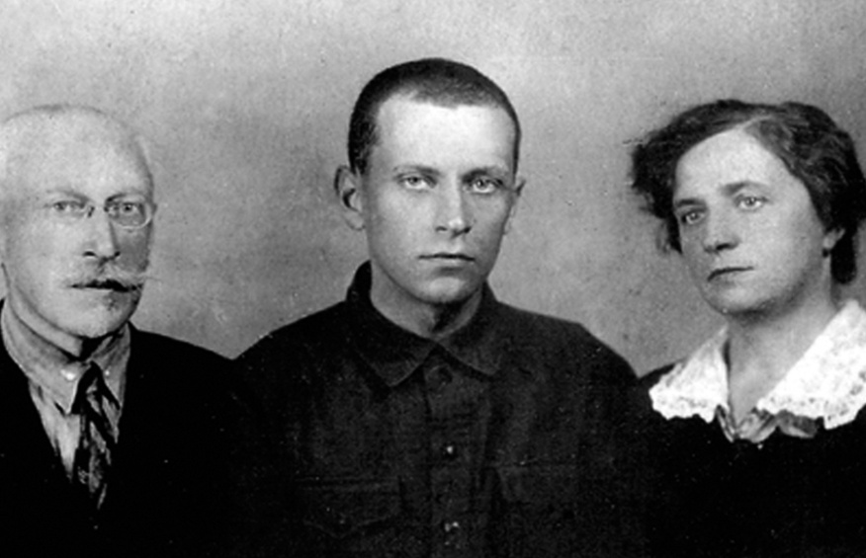
Дмитрий Сергеевич
Лихачев:
человек будущего
ЗАКЛЮЧЕНИЕ И ССЫЛКА
1928 г. - осуждён за контрреволюционную деятельность
публикация первой научной работы «Картёжные игры уголовников»
1932 г. - досрочно освобожден
вернувшись в Ленинград, добился обнуления судимостей, закончил обучение в университете
РАННИЕ ГОДЫ
15 ноября 1906 г. - родился в семье инженера-электрика
После революции завершил своё образование в советской школе
1923—1928 г. — студент отделения языкознания и литературы Петроградского государственного университет
В БЛОКАДНОМ ЛЕНИНГРАДЕ
брошюра «Оборона древнерусских городов»
1941 г. - защита диссертации на степень канд. филолог. наук
июнь 1942 г. эвакуация по Дороге жизни в Казань
«Исправить человечество нельзя, исправить себя – просто».
Д.С. Лихачёв, «Письма и добром»

Slide 5
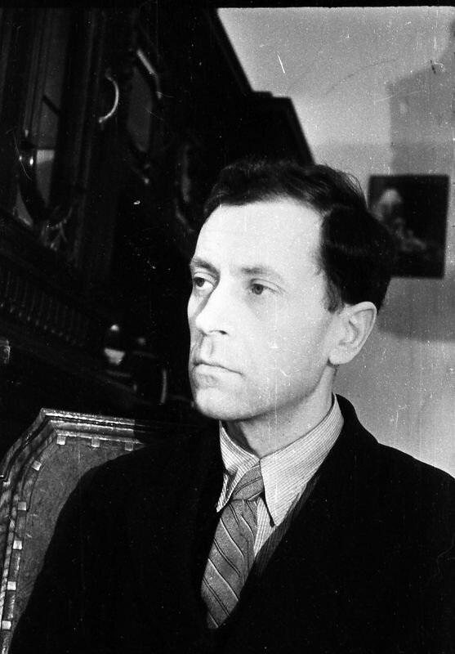
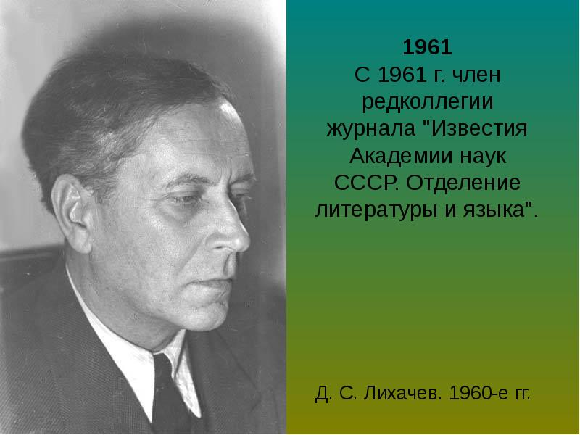
Дмитрий Сергеевич
Лихачев:
человек будущего
СТРЕМИТЕЛЬНОЕ РАЗВИТИЕ КАРЬЕРЫ
В ПОСЛЕВОЕННЫЕ ГОДЫ
1946 г. - звание доцента
1947 г. – доктор филологических наук
1951 г. – профессор
1953 г. - член-корреспондент Академии наук СССР
1956 г. - член Союза писателей СССР
«ЗОЛОТОЙ» ПЕРИОД В ТВОРЧЕСТВА 1950–1970-е гг.
опубликованы самые значимые литературные труды:
«Человек в литературе Древней Руси», «Культура Руси времени Андрея Рублева и Епифания Премудрого», «Текстология», «Поэтика древнерусской литературы», «Эпохи и стили», «Великое наследие».

Slide 6
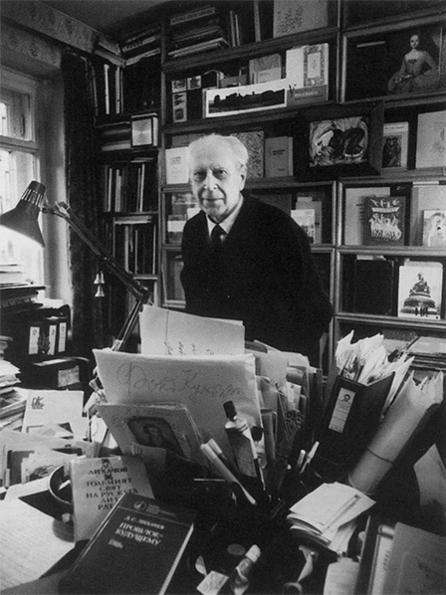



Дмитрий Сергеевич
Лихачев:
человек будущего
ТРУДЫ ПО ДРЕВНЕРУССКОЙ ЛИТЕРАТУРЕ
«Русскую историю без русской литературы также трудно себе представить, как Россию без русской природы или без ее исторических городов и сел»
Д.С. Лихачёв

Slide 7

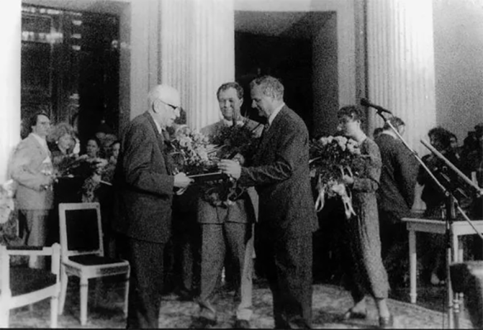
Дмитрий Сергеевич
Лихачев:
человек будущего
«ЗЕМЛЯ РОДНАЯ». КНИГИ О ЛЮДЯХ И ЖИЗНИ.
«Воспитание любви к родному краю, к родной культуре, к родной речи – задача первостепенной важности, и нет необходимости это доказывать. Но как воспитать эту любовь? Она начинается с малого – с любви к своей семье, к своему дому. Постоянно расширяясь, эта любовь к родному переходит в любовь к своему государству, к его истории, его прошлому и настоящему, а затем ко всему человечеству...»

Slide 8

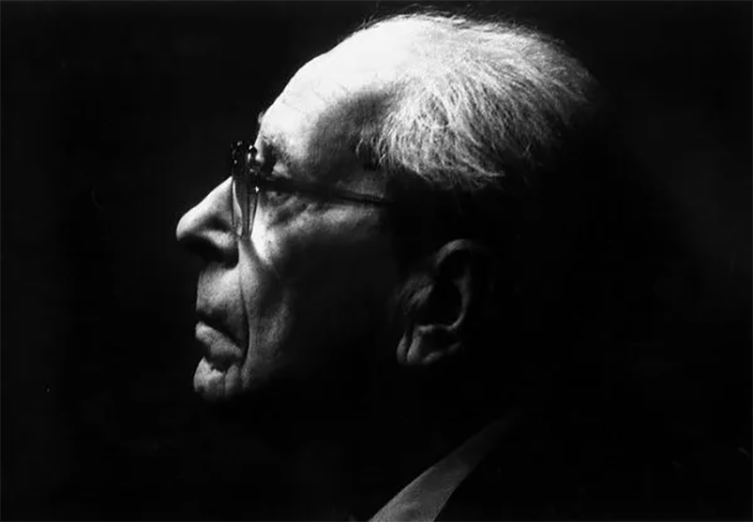
Дмитрий Сергеевич
Лихачев:
человек будущего
«ПИСЬМА О ДОБРОМ». КНИГИ О ЛЮДЯХ И ЖИЗНИ.
«Надо быть патриотом, а не националистом. Нет необходимости ненавидеть каждую чужую семью, потому что любишь свою. Нет необходимости ненавидеть другие народы, потому что ты патриот. Между патриотизмом и национализмом глубокое различие. В первом — любовь к своей стране, во втором — ненависть ко всем другим.»

Slide 9
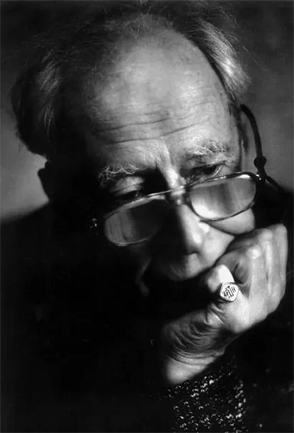
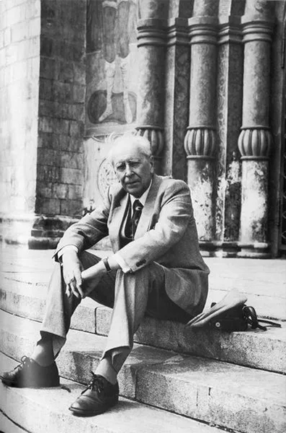
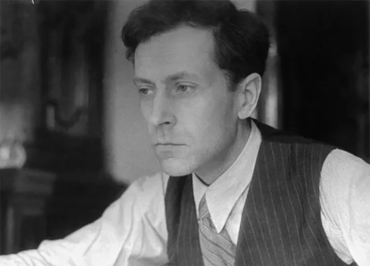
Дмитрий Сергеевич
Лихачев:
человек будущего
«ПАМЯТЬ – ПРЕОДОЛЕНИЕ ВРЕМЕНИ, ПРЕОДОЛЕНИЕ СМЕРТИ...»

Slide 10
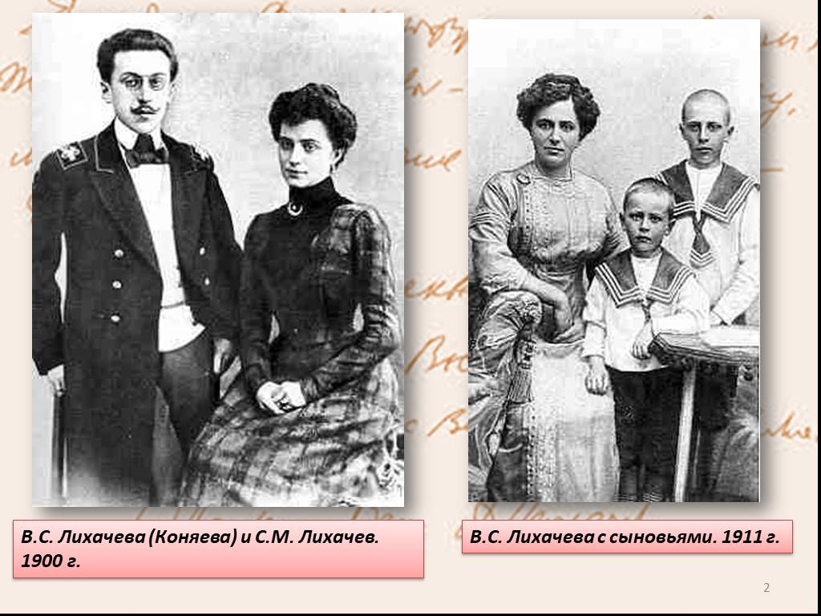
Дмитрий Сергеевич
Лихачев:
человек будущего
БИОГРАФИЯ
В каком городе родился Д.С. Лихачев?
А) Москва Б) Санкт-Петербург
В) Воронеж Г) Киев

Slide 11
Дмитрий Сергеевич
Лихачев:
человек будущего
БИОГРАФИЯ
2. Кем по профессии был отец Д.С. Лихачева?
А) врач Б) инженер-электрик
В) лётчик Г) филолог

Slide 12
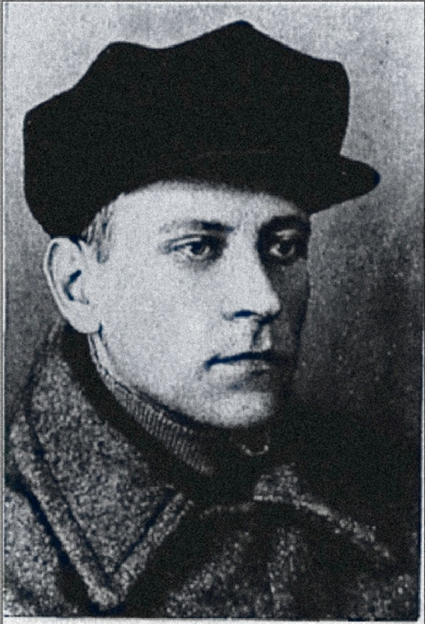
Дмитрий Сергеевич
Лихачев:
человек будущего
БИОГРАФИЯ
«Космическая академия наук» - это…
А) ВУЗ, в котором учился Д.С. Лихачев
Б) журнал, в котором печатали труды Д.С. Лихачева
В) студенческий кружок, в котором состоял Д.С. Лихачев
Г) любимая книга Д.С. Лихачева

Slide 13
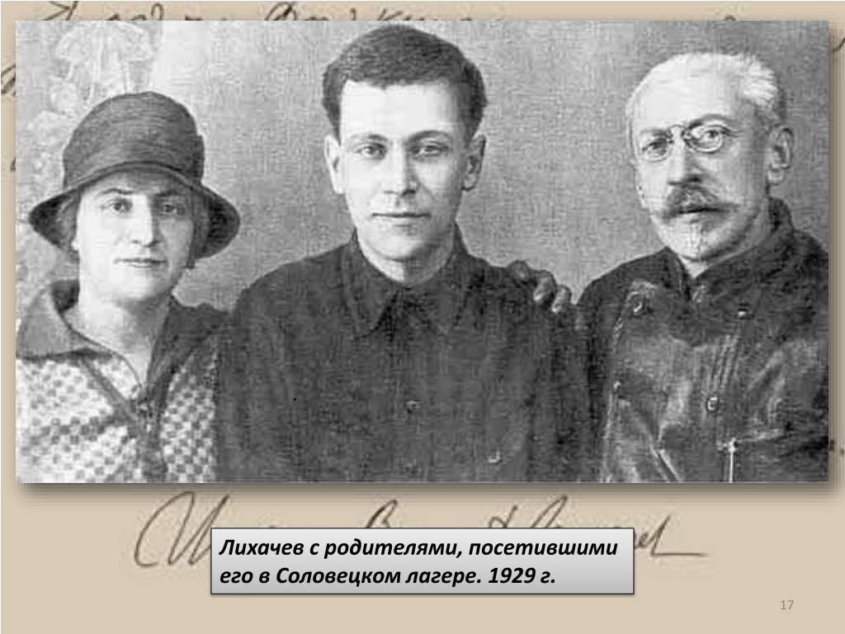
Дмитрий Сергеевич
Лихачев:
человек будущего
БИОГРАФИЯ
4. За что Д.С. Лихачев был осужден на 5 лет?
А) за убийство
Б) за лжесвидетельство
В) за контрреволюционную деятельность
Г) за тунеядство

Slide 14
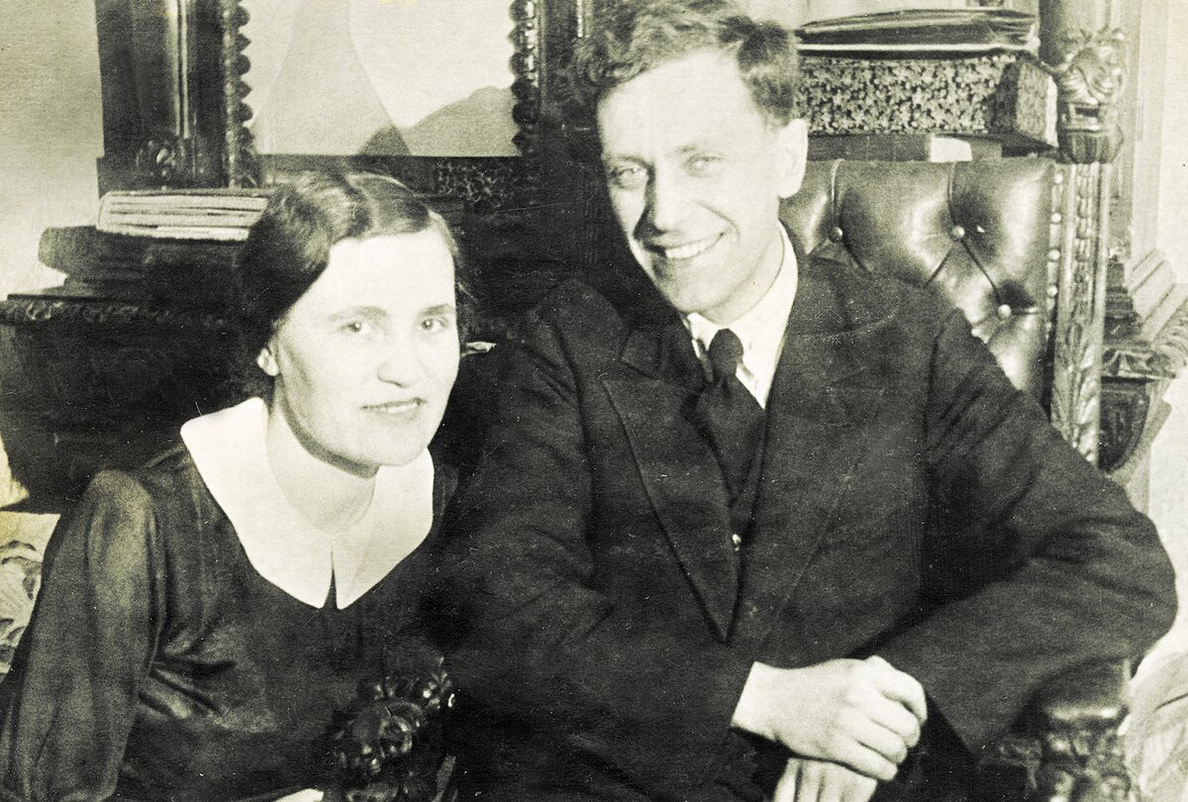
Дмитрий Сергеевич
Лихачев:
человек будущего
БИОГРАФИЯ
5. Сколько раз был женат Д.С. Лихачев?
А) Один раз Б) Два раза
В) Три раза Г) Ни разу

Slide 15
Дмитрий Сергеевич
Лихачев:
человек будущего
ЛИТЕРАТУРА
Изучению какой литературы Д.С. Лихачев посвятил свою жизнь?
А) Древнегреческой Б) Эпохи Возрождения
В) Советской Г) Древнерусской

Slide 16
Дмитрий Сергеевич
Лихачев:
человек будущего
ЛИТЕРАТУРА
2. Как называлась работа Лихачева, написанная им в блокадном Ленинграде?
А) «Новгородские летописные своды XII века»
Б) «Оборона Древнерусских городов»
В) «Очерки по истории литературных форм летописания XI-XVI вв.»
Г) «Человек в литературе Древней Руси»

Slide 17
Дмитрий Сергеевич
Лихачев:
человек будущего
ЛИТЕРАТУРА
3. Исследование какого произведения древнерусской литературы признано лучшим среди всех других?
А) «Песнь о Вещем Олеге»
Б) «Слово о полку Игореве»
В) «Моление Даниила Заточника»
Г) «Повесть временных лет»

Slide 18
Дмитрий Сергеевич
Лихачев:
человек будущего
ЛИТЕРАТУРА
4. Какой канал на телевидении появился благодаря Д.С.Лихачеву?
А) «Спас» Б) «Ретро»
В) «Культура» Г) «История»

Slide 19
Дмитрий Сергеевич
Лихачев:
человек будущего
ЛИТЕРАТУРА
5. Автором какой из перечисленных книг не являлся Д.С.Лихачев?
А) «Поэзия садов»
Б) «Земля родная»
В) «Письма о добром»
Г) «Разговор с памятью»

Slide 20
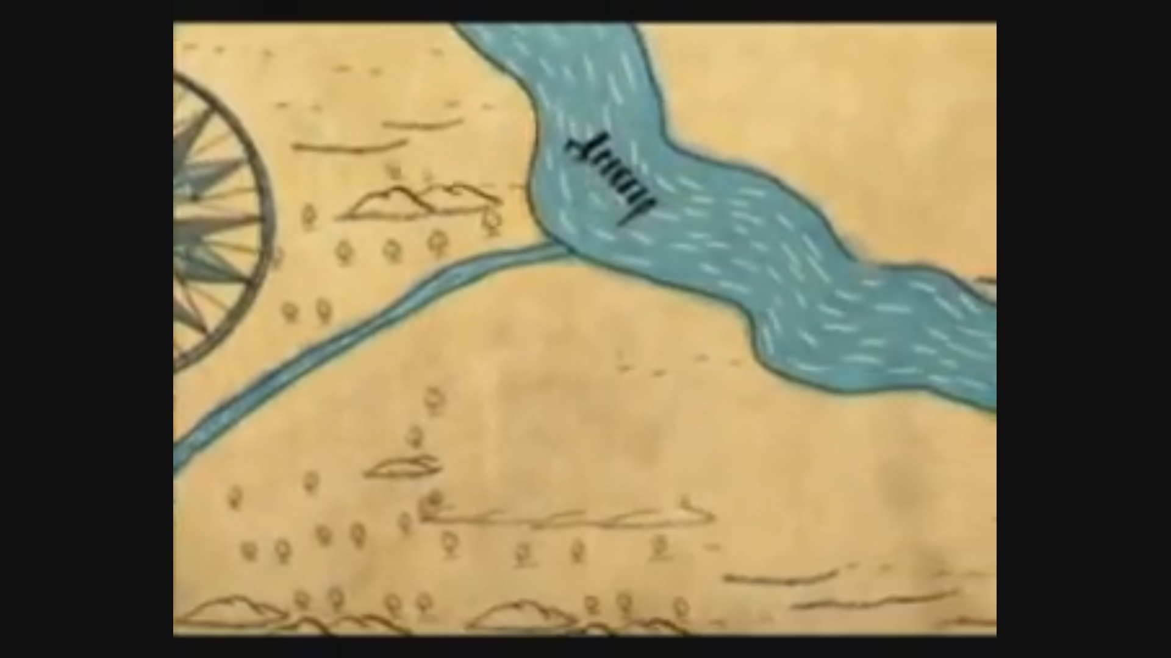
НАЗОВИТЕ ПРОИЗВЕДЕНИЕ

Slide 21
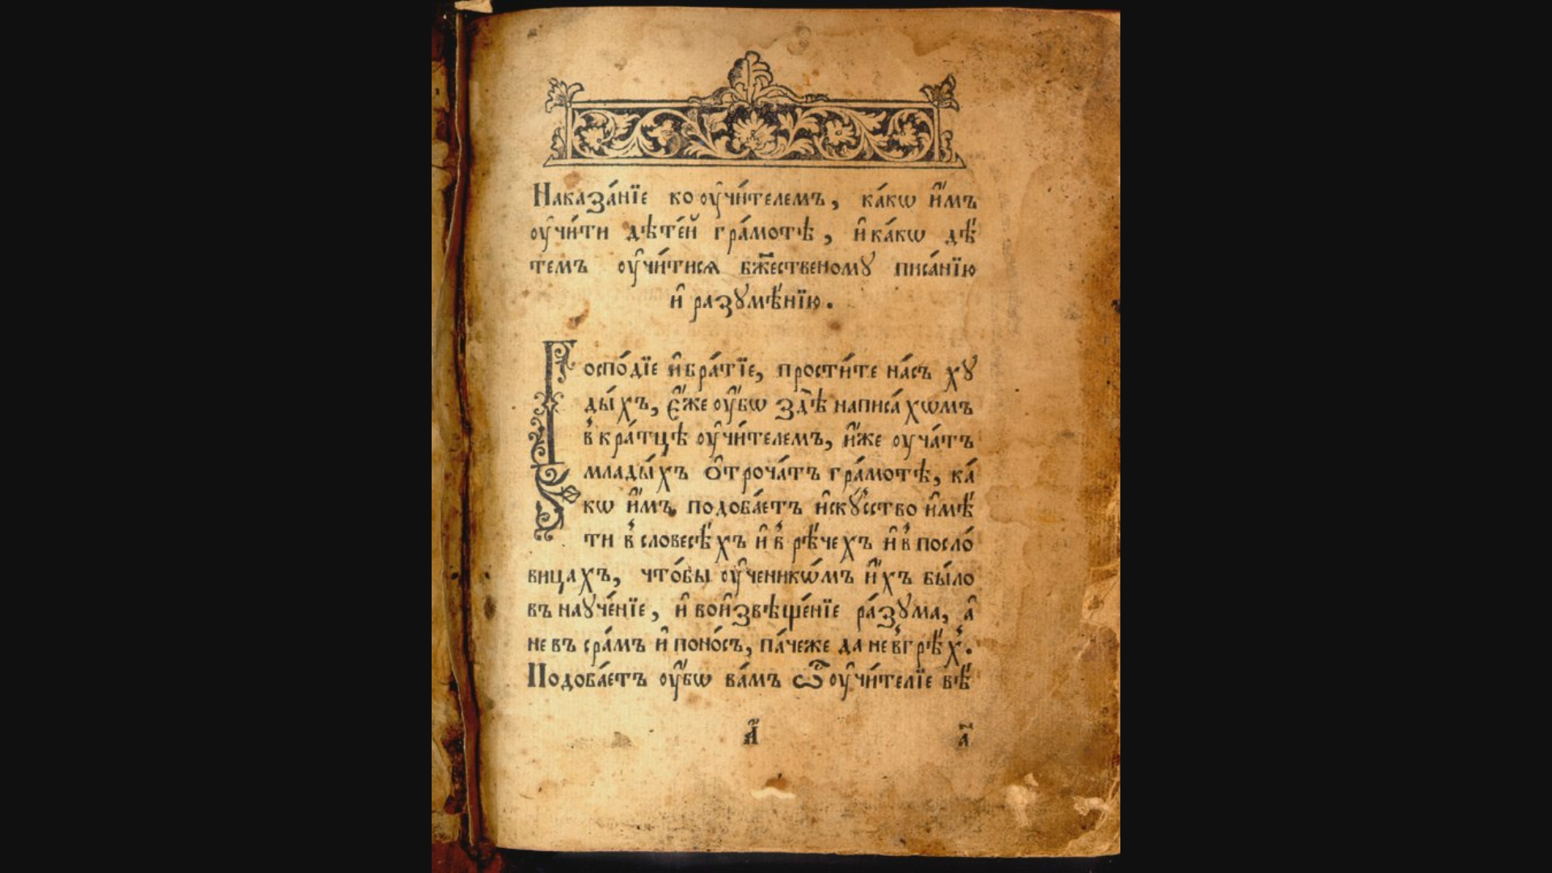
НАЗОВИТЕ ПРОИЗВЕДЕНИЕ

Slide 22
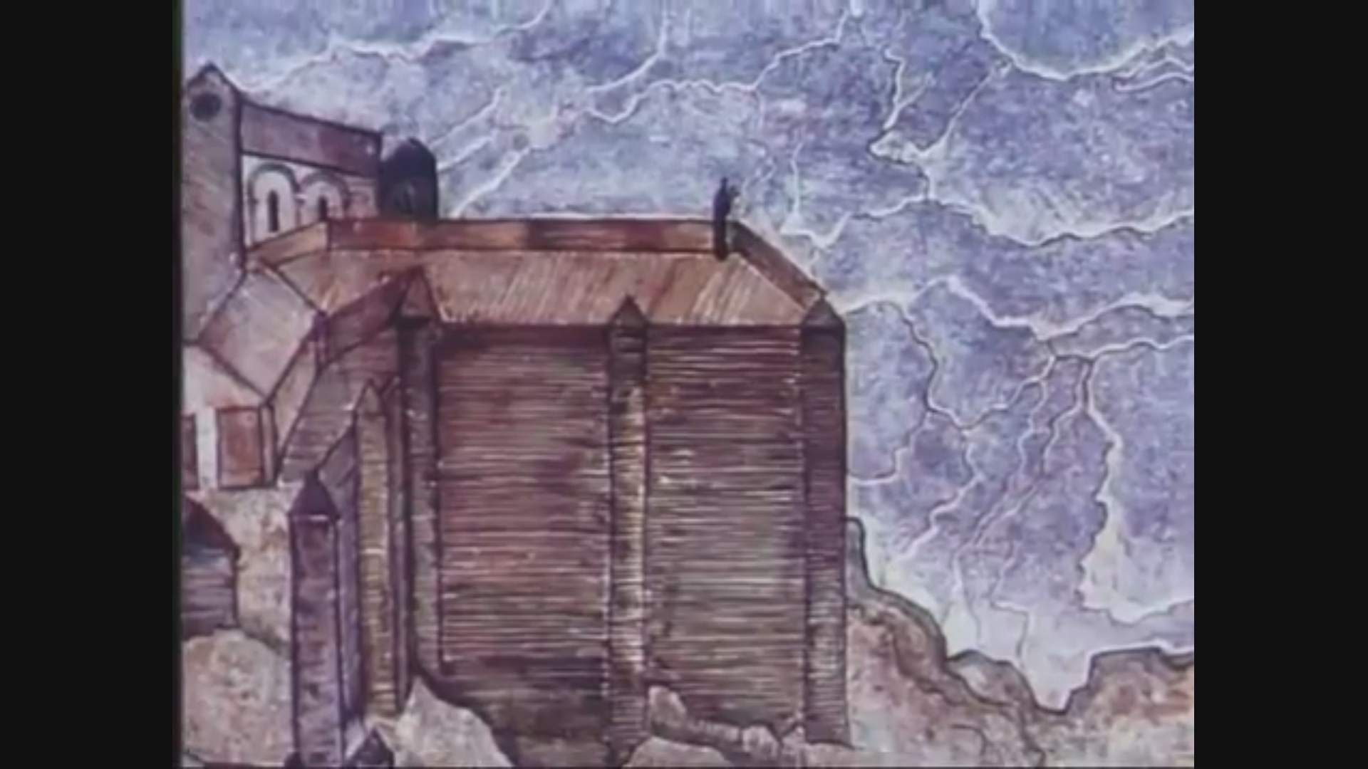
НАЗОВИТЕ ПРОИЗВЕДЕНИЕ

Slide 23
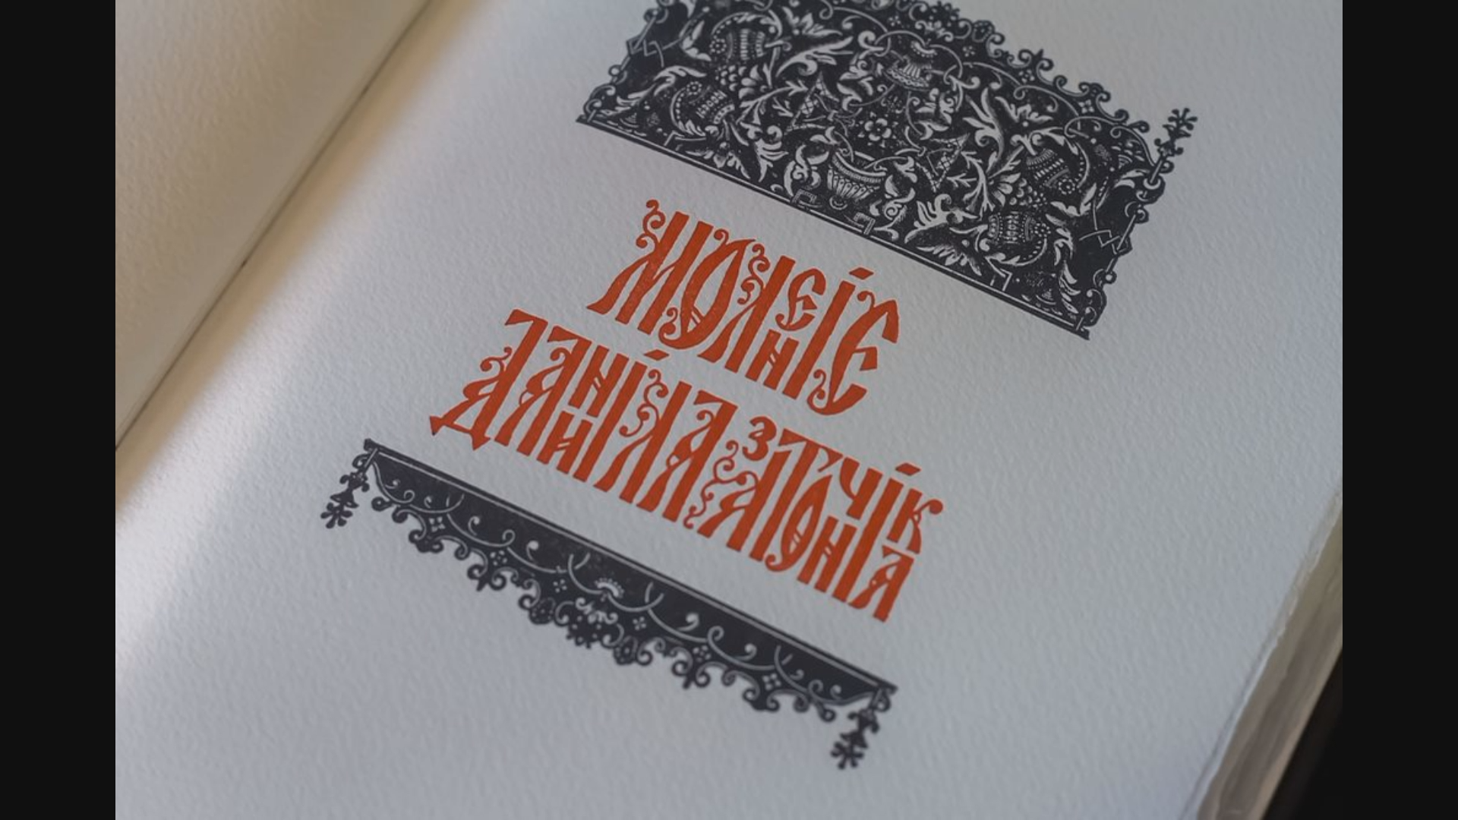
НАЗОВИТЕ ПРОИЗВЕДЕНИЕ

Slide 24
Дмитрий Сергеевич
Лихачев:
человек будущего
ЦИТАТЫ
1)__________ — это единство народа, природы и культуры.
2)__________ — это проявление слабости нации, а не её силы.
3)__________ — это благороднейшее из чувств.
4)__________ — часть общества и часть его истории. Не сохраняя в себе самом память прошлого, он губит часть своей личности.
5)__________ — это главное в природе.
6)__________ — это как неразменный рубль: расплачиваешься этим рублем, а он все у тебя в кармане и даже, глядишь, денег становится больше.
7___________ — это форма воплощения вечности и преодоления времени.
8)__________ (фамилия) — это гений, сумевший создать идеал нации.
9)__________ — выражение культуры народа, а не только средство общения.
10)__________ — это дар общения, это социальное чувство и при этом очень заразительное.
11___________ — носитель самосознания Вселенной.
12) Самая большая ценность -___________.
Ответы: страна; патриотизм; Земля; национализм; культура; память; язык; человек; доброта; человек; жизнь; Пушкин.

Slide 25
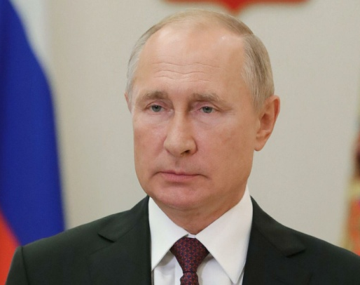
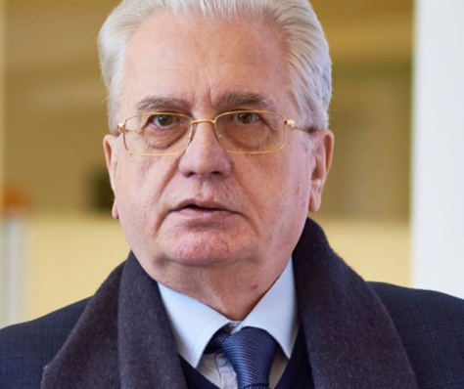
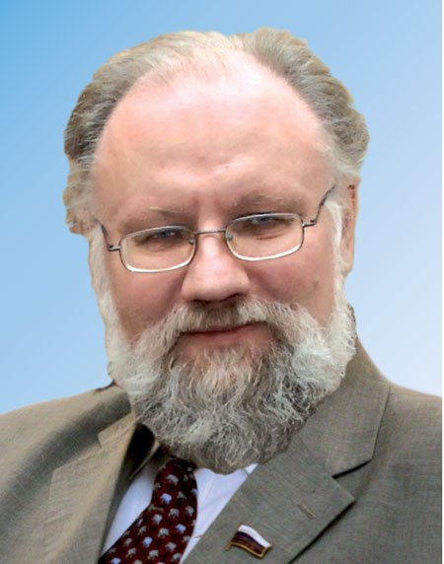
Дмитрий Сергеевич
Лихачев:
человек будущего
Идеи этого величайшего мыслителя и гуманиста сейчас как никогда актуальны. Сегодня, когда миру реально угрожает идеология экстремизма и террора, ценности гуманизма остаются одним из принципиальных средств противодействия этому злу.
В.В. Путин, Президент РФ
Имя и труды Лихачева объединяют изначальную русскую историю и события, сравнительно недавно происходившие в нашем городе и России, с современностью. Убежден и никогда не теряю веры в то, что направления, намеченные Дмитрием Сергеевичем в нравственной и культурной областях, определяют основной путь развития современного демократического российского государства.
В.Е. Чуров, председатель ЦИК РФ
Дмитрий Сергеевич продолжает жить в нашей памяти не только потому, что мы помним и будем помнить его имя и труды, но и потому, что все, что он сделал будет иметь продолжение и результаты.
М.Б. Пиотровский, директор Эрмитажа

Slide 26

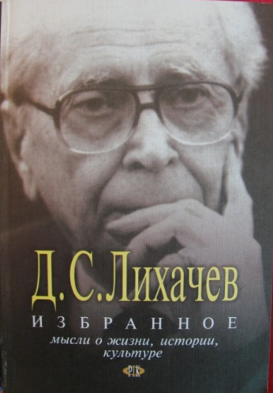

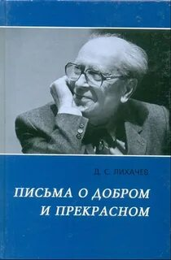
Дмитрий Сергеевич
Лихачев:
человек будущего
РЕФЛЕКСИЯ
«ПИСЬМО ПО КРУГУ»
Одним предложением ответьте на вопрос:
Какое влияние оказывает такая личность как академик Лихачев на каждого из нас?
Работаем внутри группы.
Первый пишет свою мысль, второй ее продолжает, не повторяясь.
Когда письмо возвращается к первому писавшему, работа считается завершенной.

Slide 27


Slide 28
Интернет ресурсы
https://png.pngtree.com/element_our/20190604/ourlarge/pngtree-colored-column-catalog-icon-image_1465653.jpg

